Slide 2
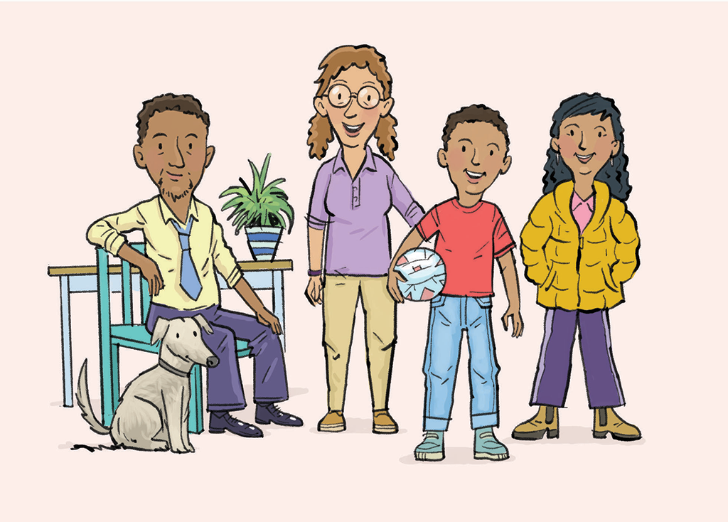
Mé Féin, Mo Mhuintir agus Mo Chairde

Slide 3
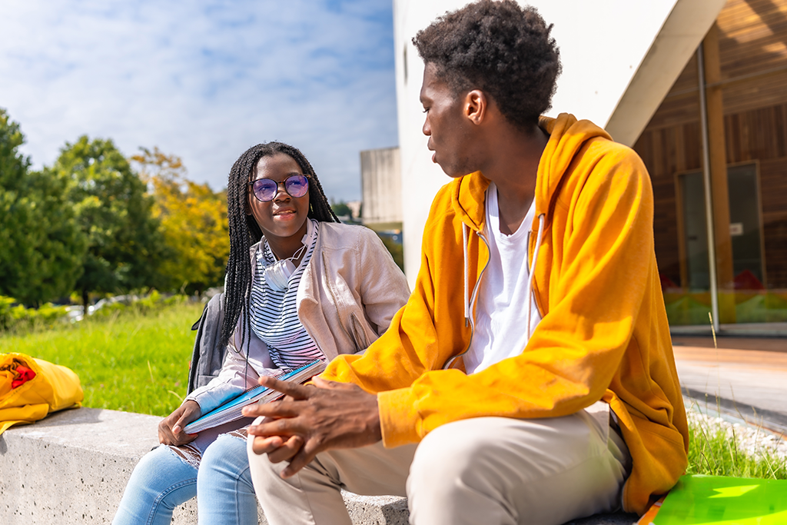
Sa chaibidil seo beidh tú in ann...
Tú féin a chur in aithne
Cur síos a dhéanamh ort féin agus ar dhaoine eile
Stór focal an teaghlaigh a úsáid
Daoine a chomhaireamh
Éisteacht le daoine ag caint agus iad a thuiscint

Slide 4





Beannachtaí
Beannacht | Freagra
Dia duit / daoibh! Haigh! | Dia is Muire duit / daoibh! Haigh!
Conas atá tú? / Cén chaoi a bhfuil tú? / Cad é mar atá tú? | Tá mé go maith, buíochas le Dia! Tá mé ceart go leor. Níl mé go maith inniu.
Tá sé go deas bualadh leat! | Agus leatsa, a chara!
Cas leis an duine in aice leat agus beannaigh dóibh!

Slide 5
Ceisteanna
Ceist | Freagra Samplach
Cad is ainm duit? | Róise is ainm dom. / Is mise Róise.
Cén t-ainm atá ort? | Róise an t-ainm atá orm.
Cén sloinne atá ort? | Ní Laoire an sloinne atá orm.
Cad is ainm do do thuismitheoirí? | Liam agus Eilís is ainm dóibh.
Cuir na ceisteanna seo ar an duine in aice leat!

Slide 6
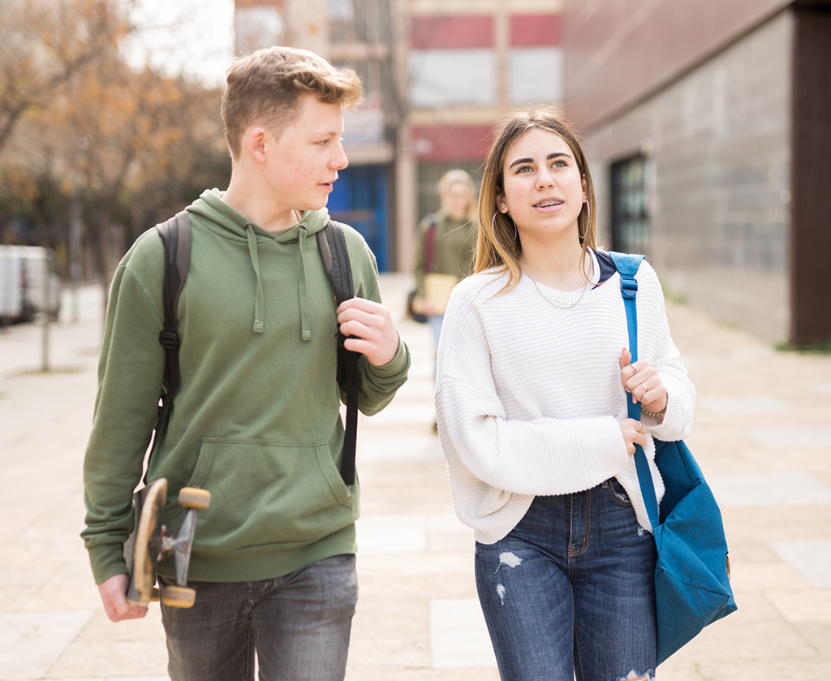
Na forainmneacha
mé | I / me
tú | you
sé / é | he / him
sí / í | she / her
muid / sinn | we / us
sibh | you (plural)
siad / iad | they / them

Slide 7
An réamhfhocal ‘do’
dom | do + mé
duit | do + tú
dó | do + sé
di | do + sí
dúinn | do + muid/ sinn
daoibh | do + sibh
dóibh | do + siad
Marc is ainm dom.
Síle is ainm duit.
Mícheál is ainm dó.
Ciara is ainm di.
Colum agus Fiona is ainm dúinn.
Emer agus Sorcha is ainm daoibh.
Niall agus Daithí is ainm dóibh.

Slide 8
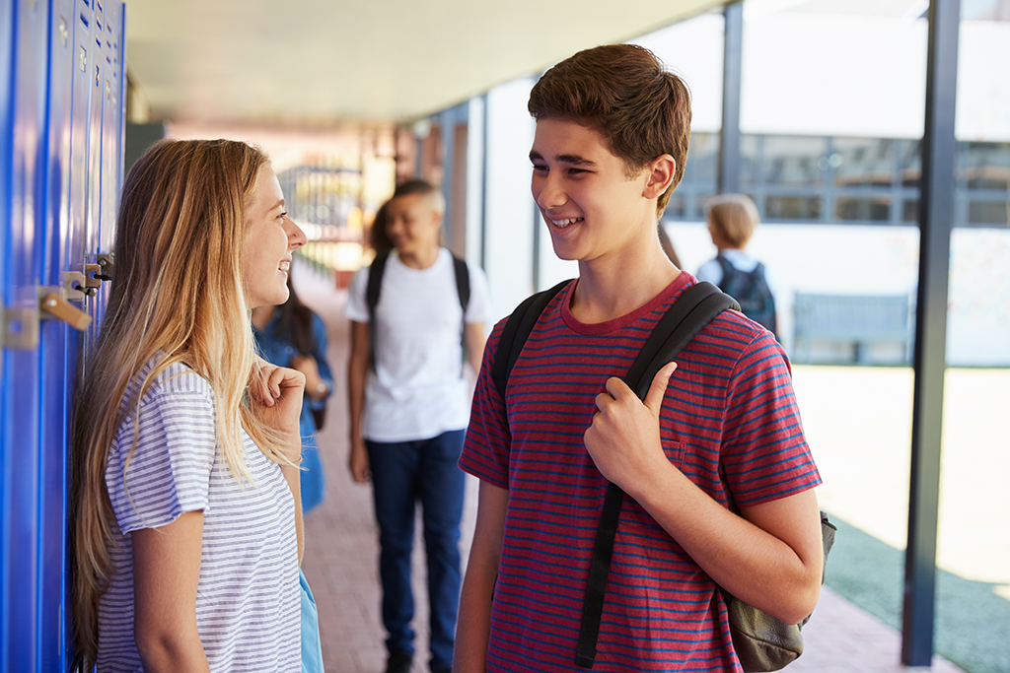
Críochnaigh na habairtí seo.
Dia is Muire duit!
Dia duit!
Seo í mo dheirfiúr. Máire is ainm _____.
Seo é m’athair. Mícheál is ainm _____.
Seo iad mo chairde. Sinéad agus Ciarán is ainm _____.
Cad is ainm _____?
Dia _____, a chairde! An bhfuil sibh go maith?

Slide 9
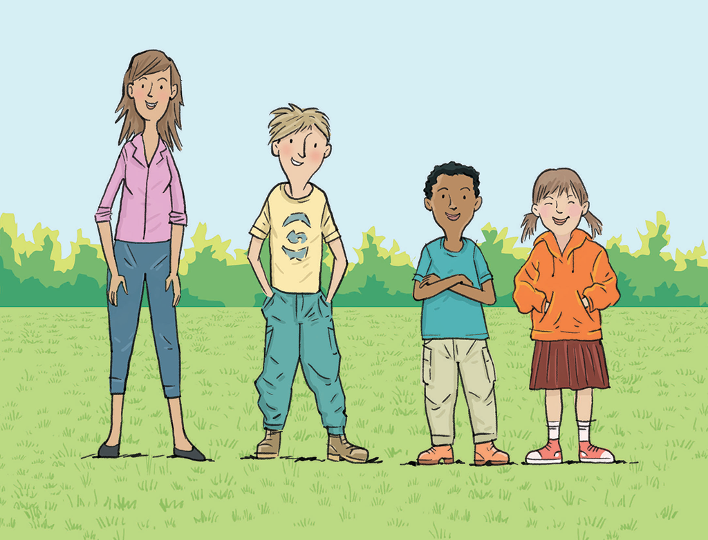
Cén airde atá ort?
Tá mé / tú / sé / sí / sibh / siad .... Táimid...
Tá sí ard
(tall ).
Tá sé ar mheánairde
(average height ).
Tá siad íseal
(short ).

Slide 10
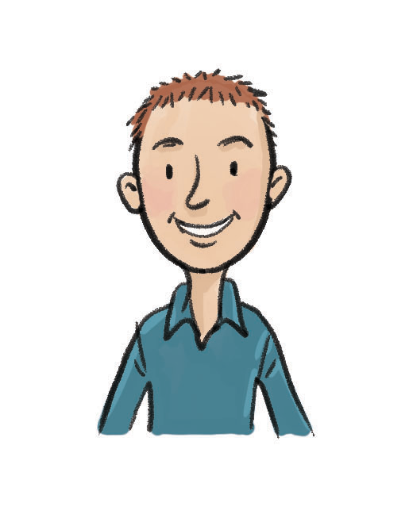
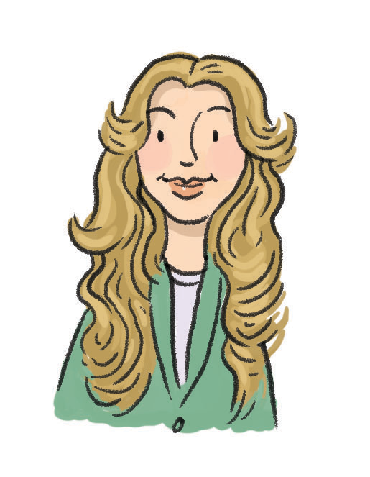
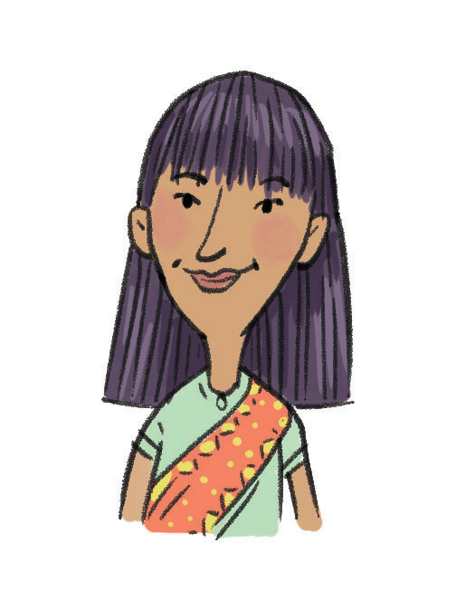
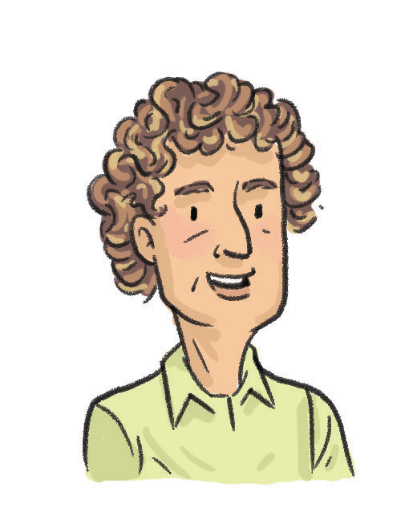
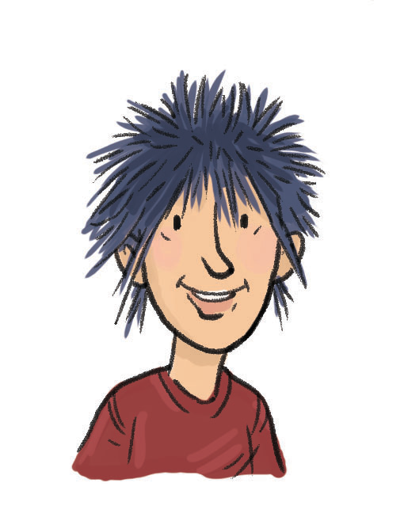
Cén saghas gruaige atá ort?
gruaig ghearr
gruaig fhada
gruaig dhíreach
gruaig chatach
gruaig spíceach

Slide 11
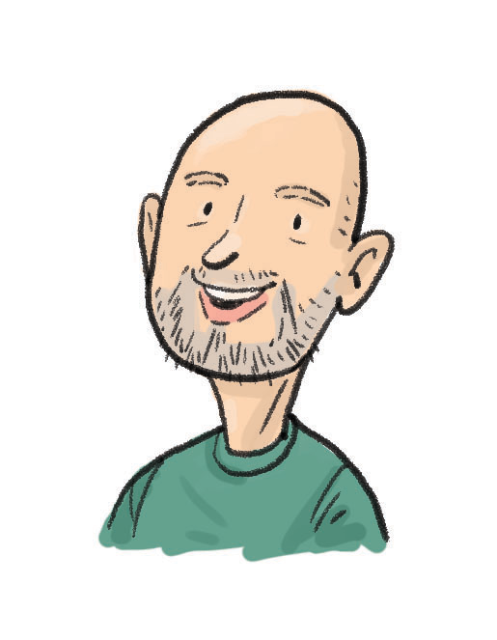
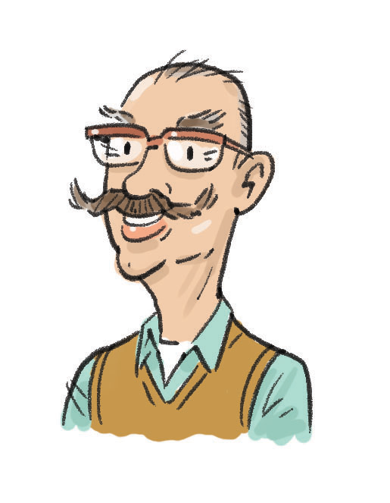
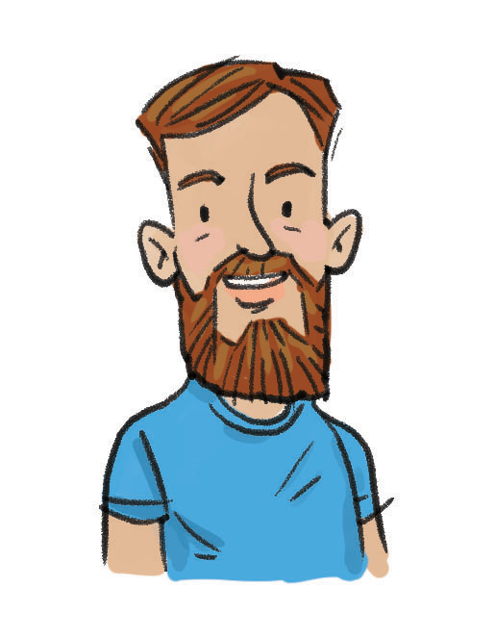
Gruaig
Tá mé/tú/sé maol.
Tá croiméal orm/ort/air.
Tá féasóg orm/ort/air.

Slide 12
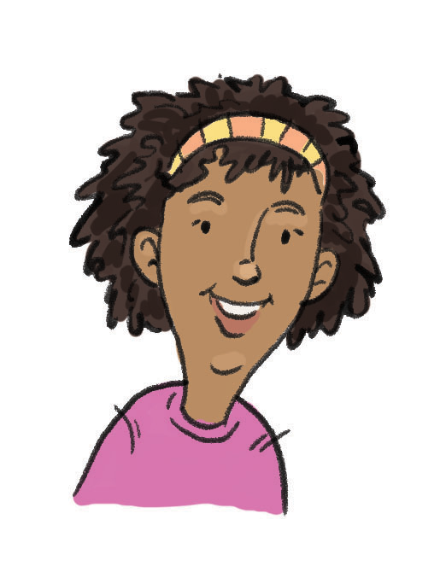
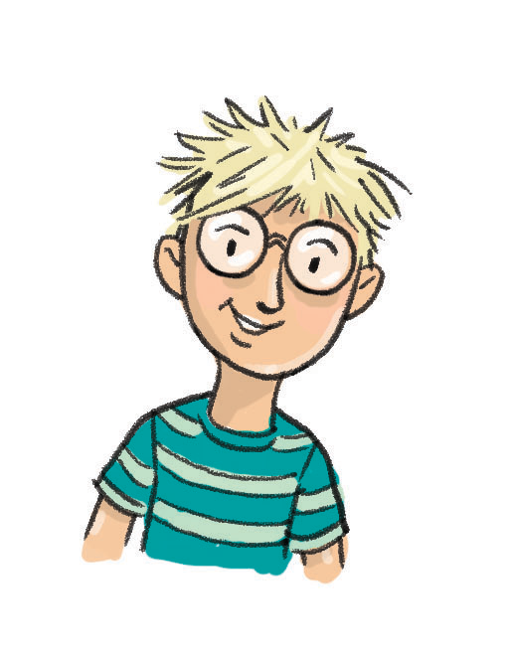
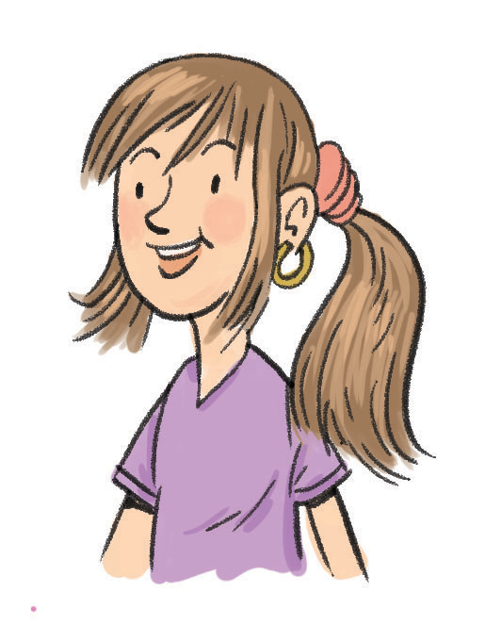
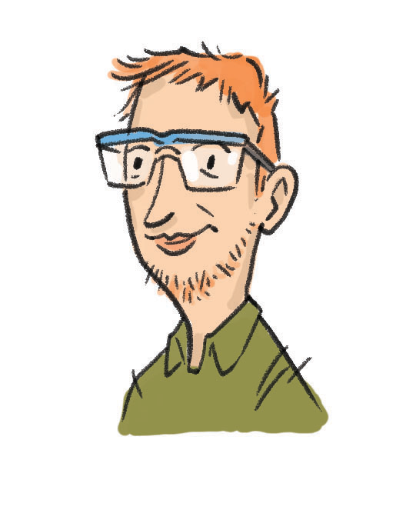
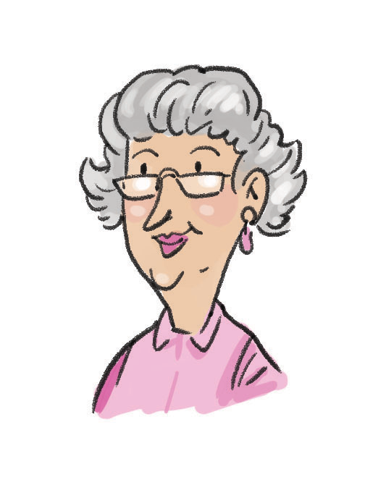
Dath Gruaige
gruaig dhonn
gruaig dhubh
gruaig fhionn
gruaig rua
gruaig liath

Slide 13
An réamhfhocal ‘ar’
orm | ar + mé
ort | ar + tú
air | ar + sé
uirthi | ar + sí
orainn | ar + muid/ sinn
oraibh | ar + sibh
orthu | ar + siad
Tá gruaig rua orm.
Níl gruaig liath ort.
Tá gruaig spíceach air.
Níl gruaig chatach uirthi.
Tá gruaig dhubh orainn.
An bhfuil gruaig fhionn oraibh?
Tá gruaig dhíreach orthu.

Slide 14
Déan cur síos ar ghruaig na ndaoine seo.
 | Sampla: Tá gruaig dhubh, ghearr, spíceach air.

Slide 15
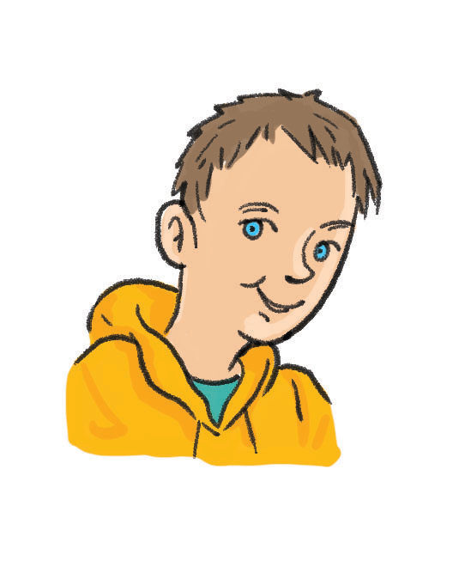
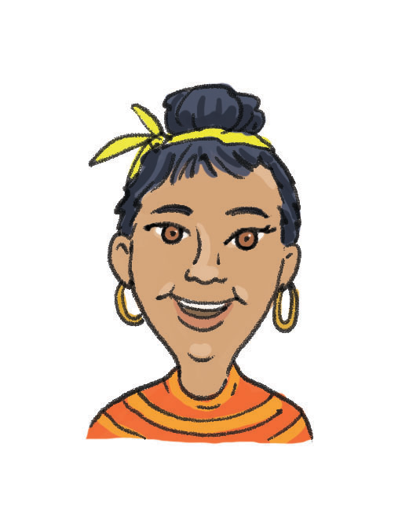
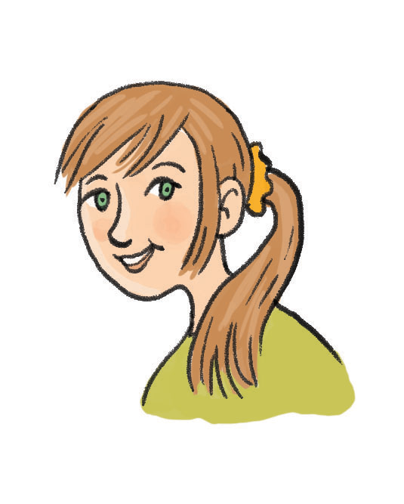
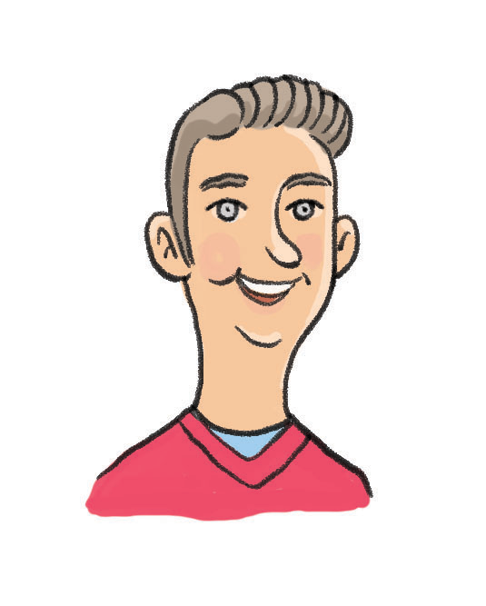
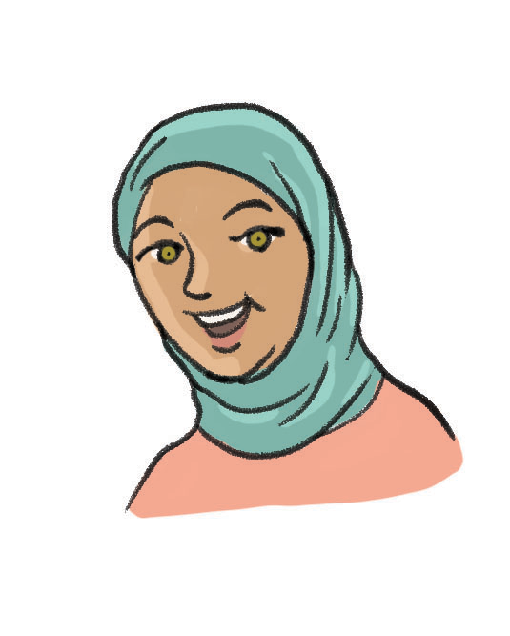
Súile
súile gorma
súile donna
súile glasa
súile liatha
súile cnódhonna

Slide 16
An réamhfhocal ‘ag’
agam | ag + mé
agat | ag + tú
aige | ag + sé
aici | ag + sí
againn | ag + muid/ sinn
agaibh | ag + sibh
acu | ag + siad
Tá súile glasa agam.
Níl súile gorma agat.
An bhfuil súile donna aige?
Tá súile cnódhonna aici.
Níl súile glasa againn.
An bhfuil súile gorma agaibh?
Tá súile liatha acu.

Slide 17
Aistrigh na habairtí.
She has green eyes.
He has brown eyes.
They have blue eyes.
We have grey eyes.
I have green eyes.
You have blue eyes.
You (plural) have brown eyes.

Slide 18
Freagair na ceisteanna seo agus cuir iad ar an duine in aice leat.
Cad is ainm duit?
Cén airde atá ort?
Cén saghas gruaige atá ort?
Cén dath súile atá agat?

Slide 19

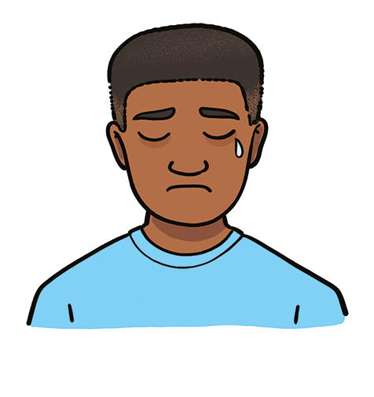
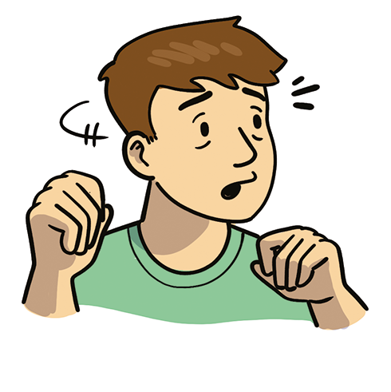
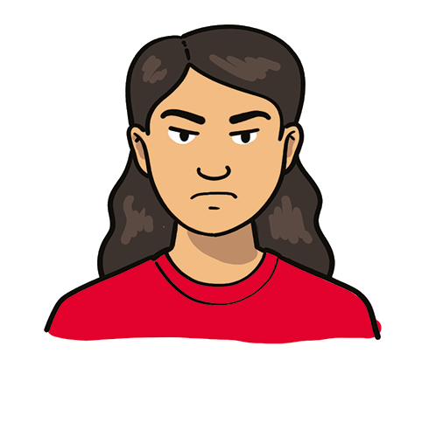
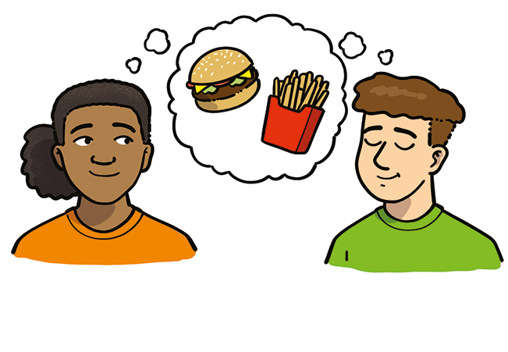
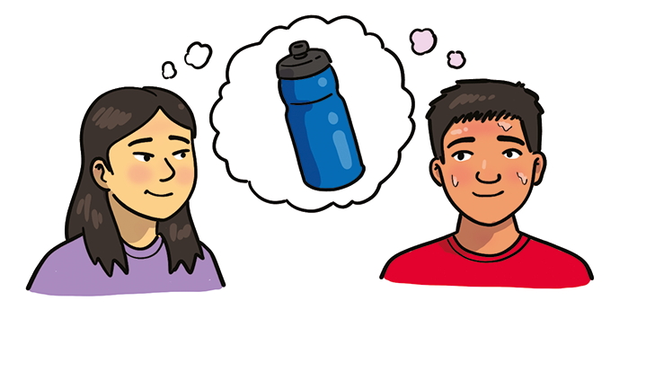
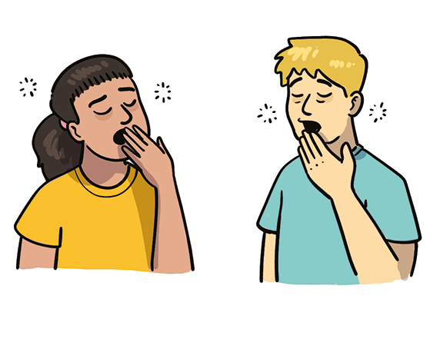
Mothúcháin
Áthas | Brón | Eagla | Fearg
Ocras | Tart | Tuirse

Slide 20
Mothúcháin + an Réamhfhocal ‘ar’
Tá áthas orm. | Tá brón ort. | Tá eagla air. | Tá fearg uirthi.
Tá ocras orainn. | Tá tart oraibh. | Tá tuirse orthu.

Slide 21
Aistrigh na habairtí.
She is sad.
He is happy.
They are angry.
I am thirsty.
You (plural) are afraid.
We are tired.
You are hungry.

Slide 22
Ceartaigh na botúin.
Sampla: Seán is ainm agam – Seán is ainm dom.
Tá súile glasa orm.
Máire is ainm uirthi.
Tá ocras aige.
Níl gruaig dhonn dúinn.
An bhfuil súile gorma duit?
Tá brón agaibh.
Mícheál agus Sinéad is ainm acu.

Slide 23
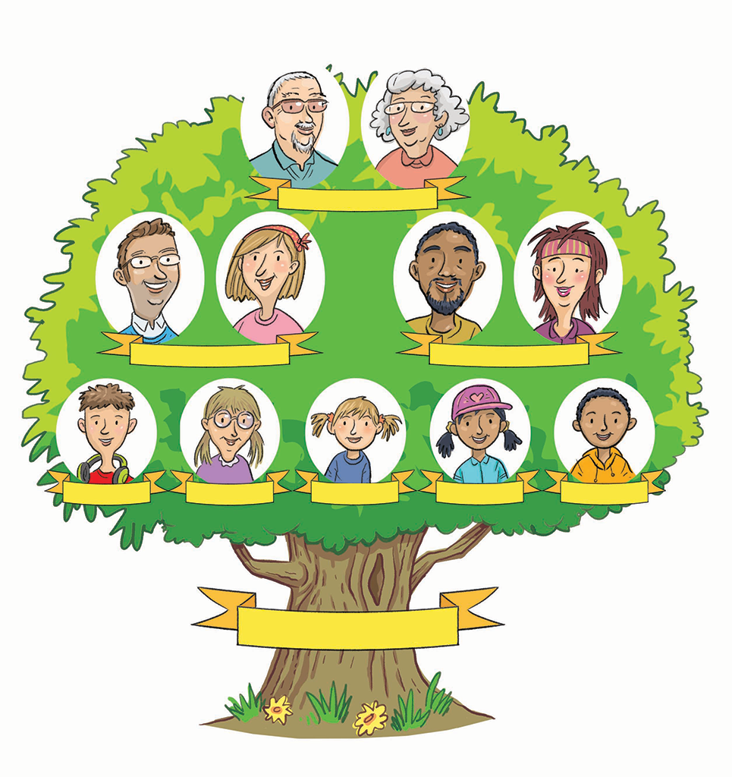
Mo Theaghlach
Seanathair
Seanmháthair
Seantuismitheoirí
Athair
Máthair
Uncail
Aintín
Tuismitheorí
Deartháir
Deirfiúr
Mé féin
Col ceathrar
Col ceathrar
Crann Ginealaigh

Slide 24
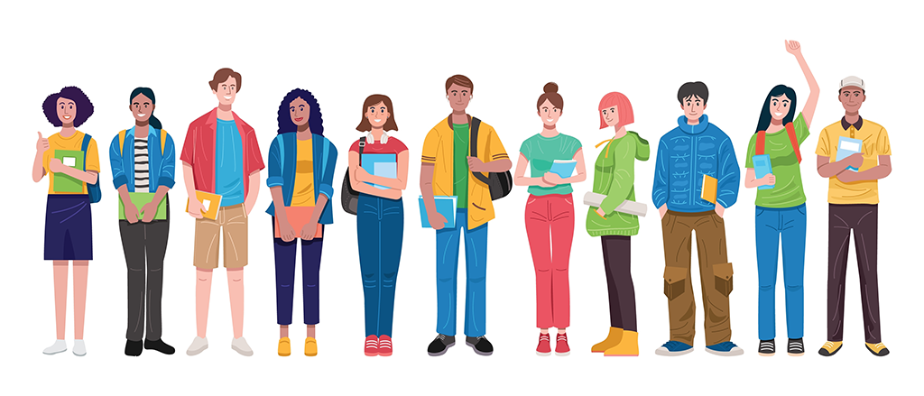
Na hUimhreacha Pearsanta
Duine amháin
Beirt
Triúr
Ceathrar
Cúigear
Seisear
Seachtar
Ochtar
Naonúr
Deichniúr

Slide 25
Cuir focail ar na huimhreacha seo.
Tá 8 i mo theaghlach.
Tá 3 deirfiúracha agam.
Níl 4 deartháireacha agam.
Tá 2 uncailí agam.
Tá 10 col ceathracha agam.
Seanathair
Seanmháthair
Seantuismitheoirí
Athair
Máthair
Uncail
Aintín
Tuismitheorí
Deartháir
Deirfiúr
Mé féin
Col ceathrar
Col ceathrar
Crann Ginealaigh

Slide 26
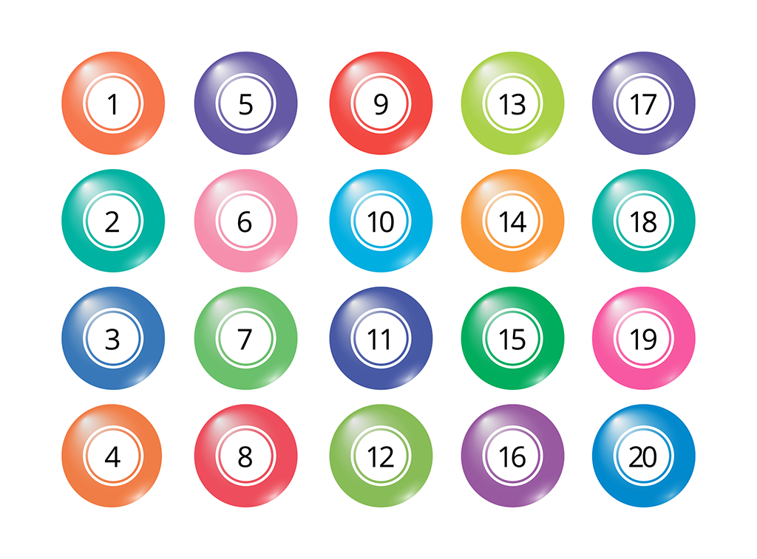
Na haoiseanna
aon bhliain d’aois
dhá bhliain d’aois
trí bliana d’aois
ceithre bliana d’aois
cúig bliana d’aois
sé bliana d’aois
seacht mbliana d’aois
ocht mbliana d’aois
naoi mbliana d’aois
deich mbliana d’aois

Slide 27
Na haoiseanna
aon bhliain déag d’aois
dhá bhliain déag d’aois
trí bliana déag d’aois
ceithre bliana déag d’aois
cúig bliana déag d’aois
sé bliana déag d’aois
seacht mbliana déag d’aois
ocht mbliana déag d’aois
naoi mbliana déag d’aois
fiche bliain d’aois

Slide 28
Scríobh amach na haoiseanna seo i bhfocail.
Tá Naoise 12.
Níl Máiréad 5.
Beidh Mairtín 17 amárach.
Bhí Ailín 8 anuraidh.
Tá Daithí 11 inniu.
Ní bheidh Bríd 13 amárach.

Slide 29
Líon na bearnaí.
mbliana | bliana | bhliain | aon | seacht
Tá mé dhá ___________ déag d’aois.
Tá Sinéad _________ bhliain déag d’aois.
Bhí Deirdre ocht ________ d’aois inné.
Ní raibh Eoin _________ mbliana d’aois anuraidh.
Tá mo dheirfiúr trí ________ d’aois.

Slide 30
Cé hiad na daoine is sine / is óige?
Sampla:
Seán – trí bliana d’aois | Máire – seacht mbliana d’aois | Síle – sé bliana d’aois
Freagra:
Is í Máire an duine is sine.
Is é Seán an duine is óige.
a | Marc – dhá bhliain d’aois | Ciara – cúig bliana d’aois | Seán – naoi mbliana d’aois
b | Aoife – seacht mbliana déag d’aois | Colum – ocht mbliana d’aois | Eilís – dhá bhliain déag d’aois
c | Róise – dhá bhliain déag d’aois | Fiona – aon bhliain d’aois | Pól – ceithre bliana d’aois

Slide 31
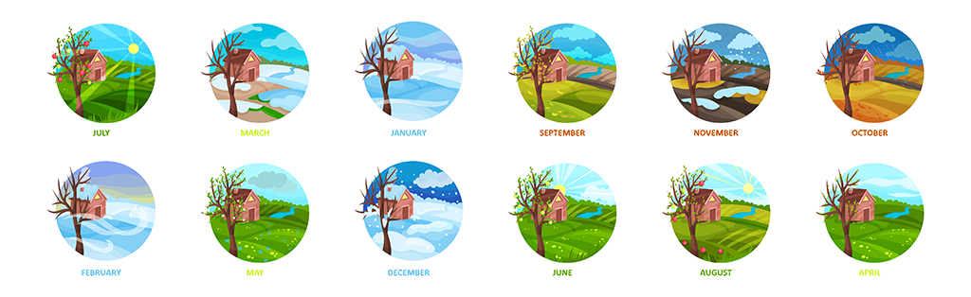
Míonna na bliana
Mí Eanáir
Mí Feabhra
Mí an Mhárta
Mí Aibreáin
Mí na Bealtaine
Mí Mheithimh
Mí Mhéan
Fómhair
Mí Dheireadh
Fómhair
Mí na Samhna
Mí na Nollag
Mí Iúil
Mí Lúnasa

Slide 32
Cén sort duine thú?
Is duine ______ mé.
áthasach | dána | gealgháireach | dílis
deas | greannmhar | cainteach | míchairdiúil
leisciúil | cairdiúil | díograiseach | mífhoighneach
cineálta | cneasta | fiosrach | tuisceanach
cliste | ciúin | foighneach
fuinniúil | míchabhrach | cabhrach

Slide 33

Cuir na ceisteanna seo ar an duine in aice leat!
Cén aois thú?
Cén mhí inar rugadh thú?
Cén saghas duine thú?
Cén saghas duine é/í do dhlúthchara?
An duine cabhrach nó míchabhrach thú?

Slide 34
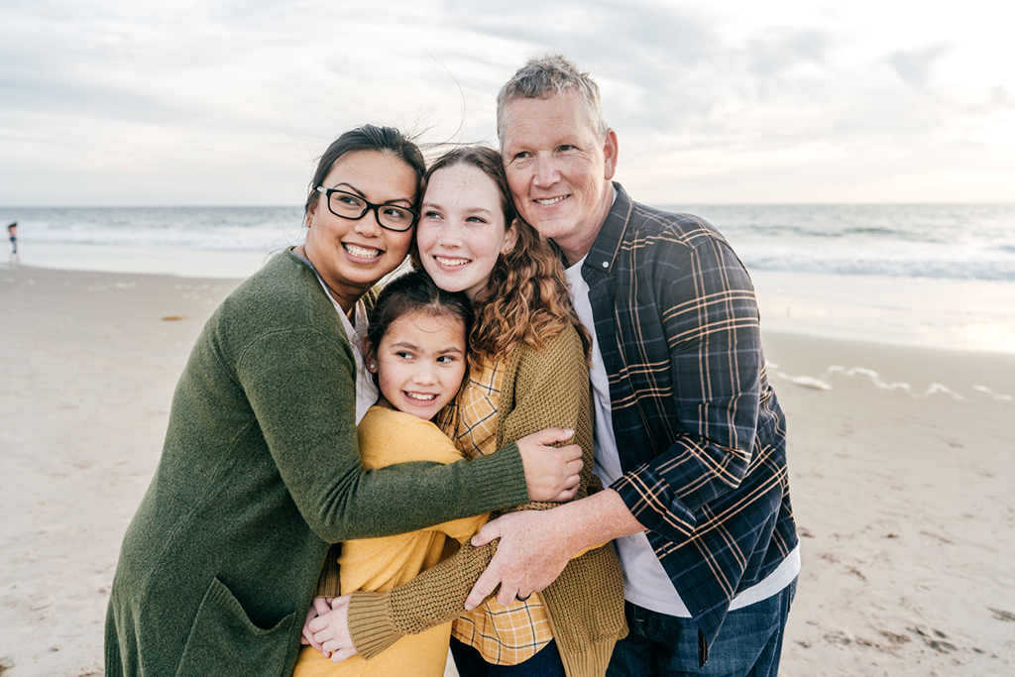
An aidiacht shealbhach
mo | my
do | your
a | his
a | her
ár | our
bhur | your (plural)
a | their

Slide 35
Na Consain
Ná cuir h ar fhocail a thosaíonn le h, l, l, n, r, sc, sm, sp.
mo + h | mo chlann
do + h | do chlann
a (his) + h | a chlann
a (her) gan athrú | a clann
ár + urú | ár gclann
bhur + urú | bhur gclann
a (their) + urú | a gclann

Slide 36
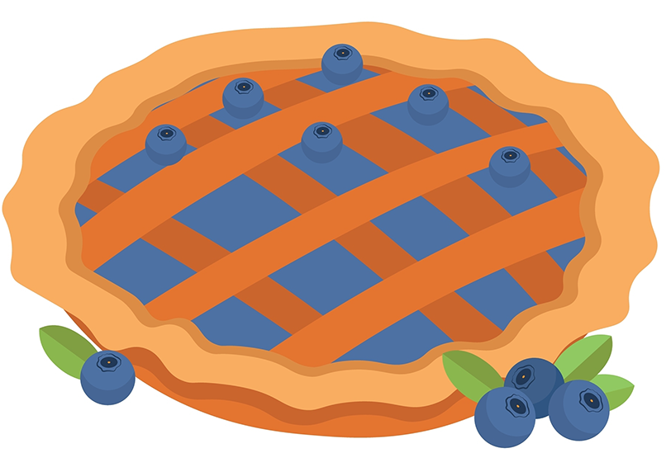
An t-urú
Foghlaim!
My brother
got caught
not doing
dishes tonight.
Nobody gets
blueberry pie
before he finishes.
mb | ár mbord
gc | bhur gcat
nd | a ndeartháir
dt | ár dteach
ng | bhur ngairdín
bp | a bpeata
bhf | ár bhfiaclóir

Slide 37
Bain na lúibíní.
Chonaic mé [do + cóta].
D’ith sé [a + dinnéar].
Fuair siad [a + geansaithe].
Shiúil mé le [mo + madra].
Chuamar go dtí [ár + teach].
Chaill sí [a + peann].
An bhfaca sibh [bhur + deartháir].

Slide 38
Na Gutaí
m’ | m’uncail
d’ | d’uncail
a (his) | a uncail
a (her) + h | a huncail
ár + n- | ár n-uncail
bhur + n- | bhur n-uncail
a (their) + n- | a n-uncail

Slide 39
Ceartaigh na habairtí.
Chonaic mé mo aintín inné.
Ar ith sibh bhur úlla?
Ní fhaca Máire a athair.
Tá teach ag do iníon.
Tá geansaí ag ár uncail.

Slide 40
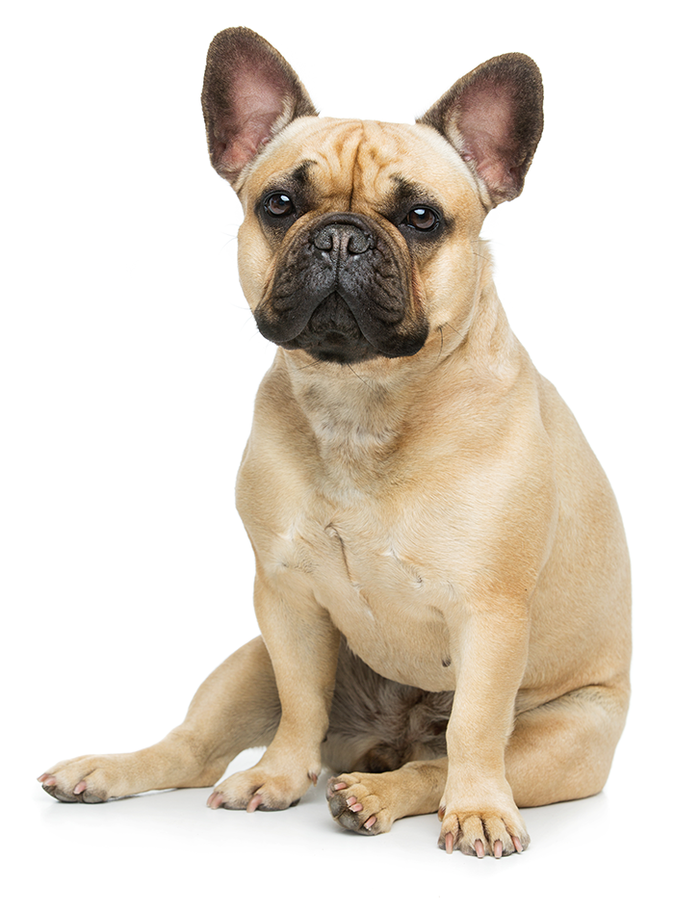
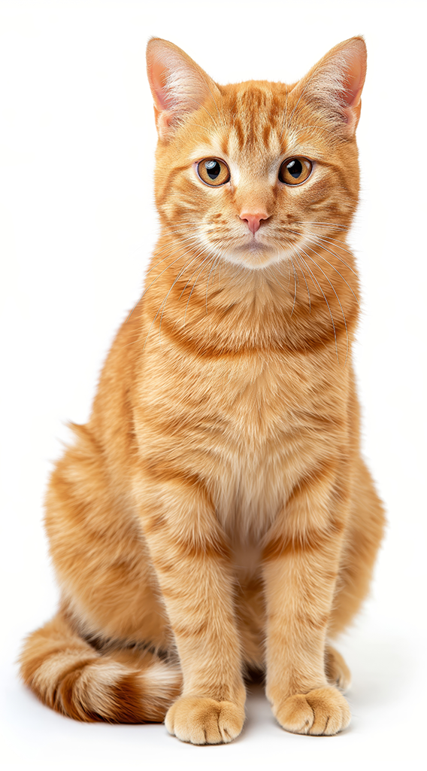
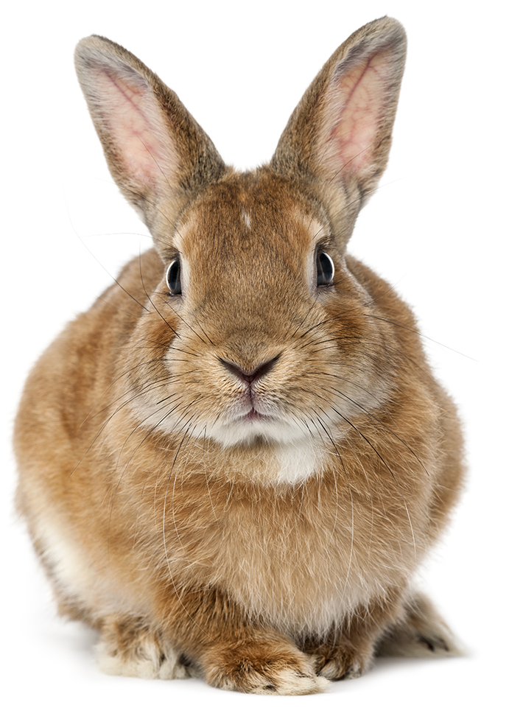
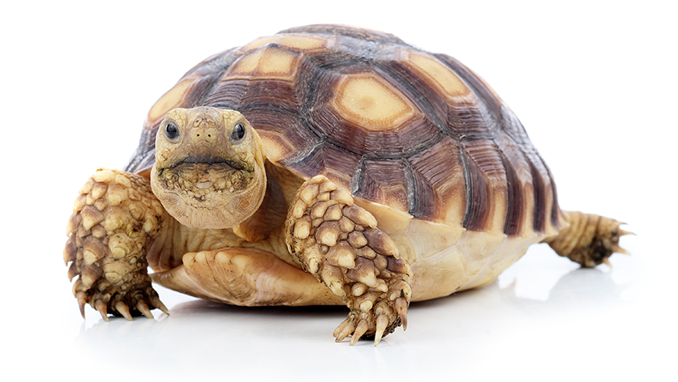
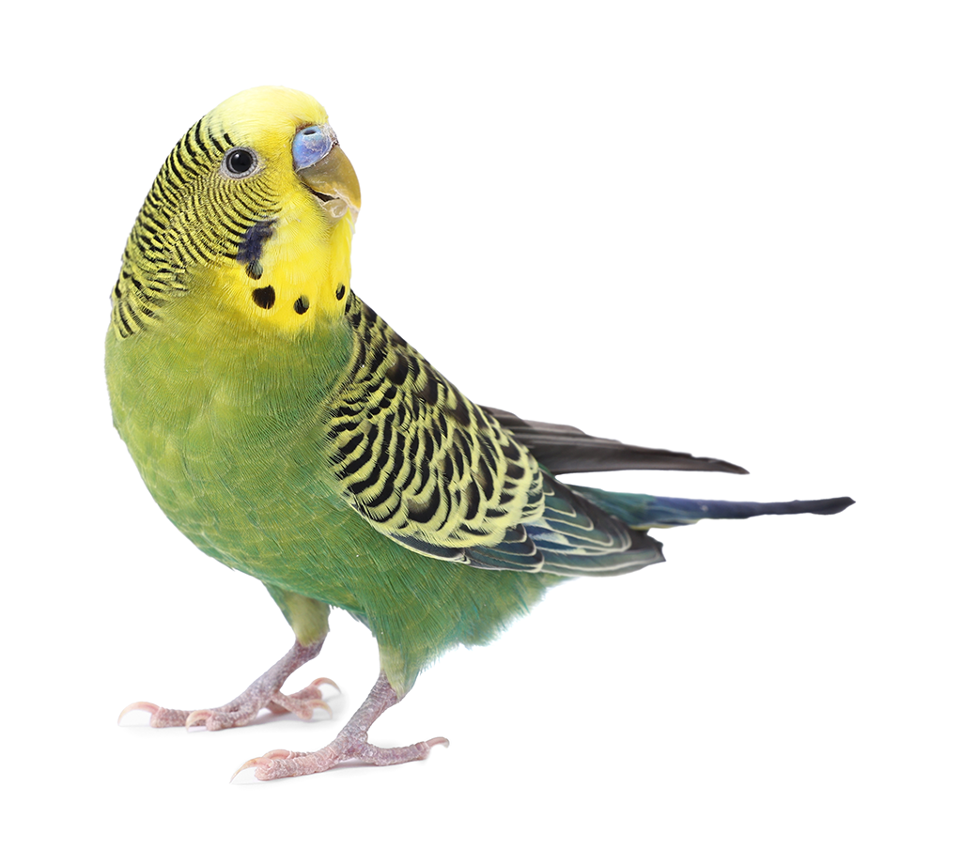
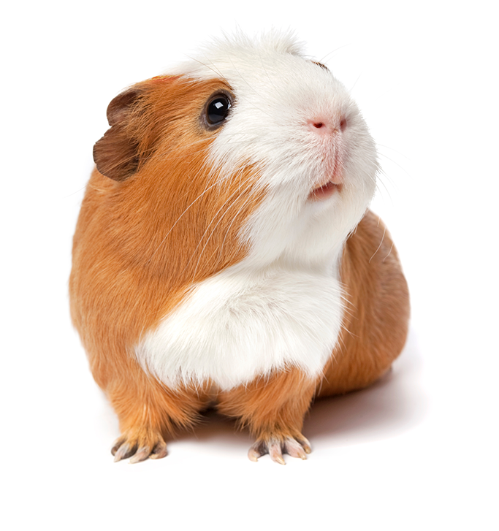
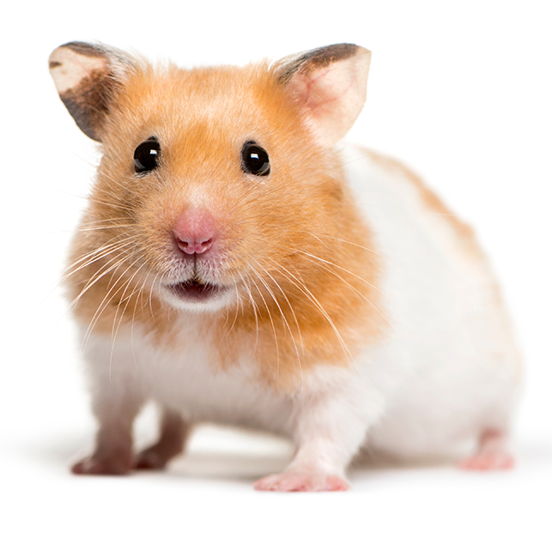
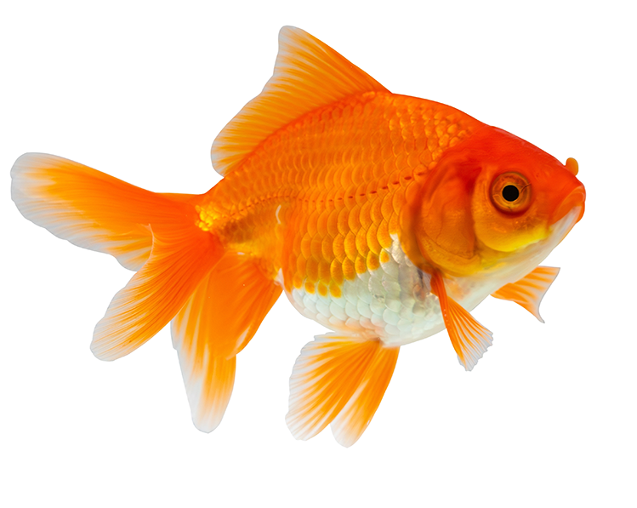
Peataí tí – Déan meaitseáil.
Muc ghuine
Hamstar
Madra
Budragár
Cat
Coinín
Iasc órga
Toirtís
Madra
Cat
Coinín
Toirtís
Iasc órga
Muc ghuine
Budragár
Hamstar

Slide 41
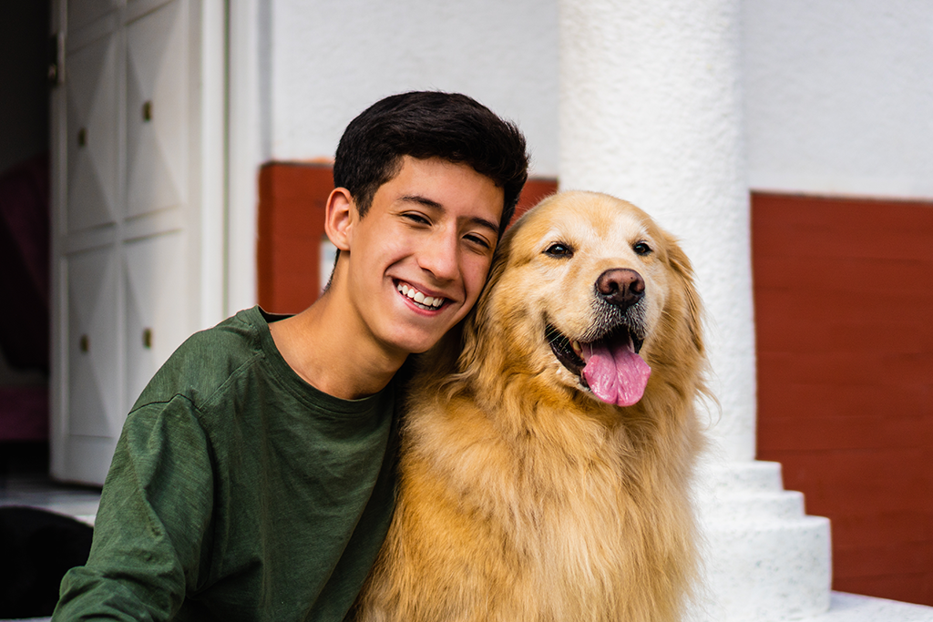
Freagair na ceisteanna.
An bhfuil peata agat?
Cad is ainm don pheata?
An bhfuil peata ag do chara?
An bhfuil peata ag d’aintín / d’uncail?
An bhfuil peata ag do mhúinteoir?

Slide 42
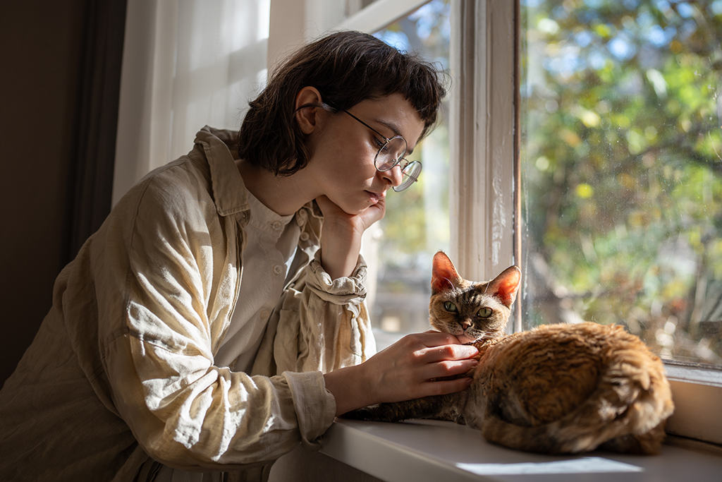
Roghnaigh an focal ceart.
Tá dhá pheata orm / agam / dom.
Níl madra ag ár cara / chara / gcara.
Tá coinín ag Máire. Frank is ainm dó / dúinn / dóibh.
Níl iasc órga ag mo / do / bhur n-uncail.
Tá cat againn. Chloe is ainm di / dom / dó.

Slide 43
Súil siar – Freagair na ceisteanna.
Cad is ainm duit?
Cén aois thú?
Cén mhí inar rugadh thú?
Déan cuir síos ort féin.
Cé mhéad duine atá i do theaghlach?
An bhfuil deirfiúracha / deartháireacha agat?
Cén saghas duine thú?
An bhfuil brón nó áthas ort inniu?
An bhfuil peata agat?

Slide 44
Creidiúntí
Shutterstock

